Slide 1
Deep Learning – Artificial Neural Networks

Slide 2
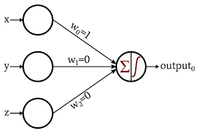
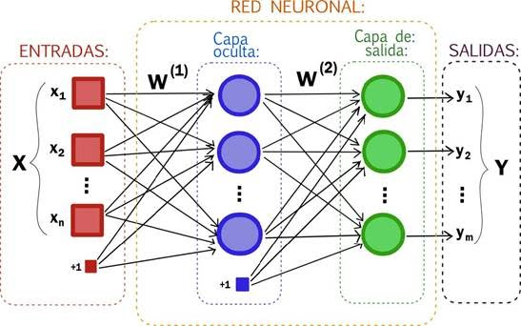
Redes neuronales
Es una representación de unidades de entradas y salidas interconectadas en el que cada conexión tiene un peso asociado.
La red se compone de: entradas, capa/s ocultas, capa de salida, pesos y el bias de cada capa excepto la de la salida.
La suma de los pesos recibidos por cada neurona es pasada a una función de activación que computa un número como salida de la neurona.
Durante la fase de entrenamiento, la red aprende ajustando los pesos con el objetivo de predecir la clase correcta de la entrada.

Slide 3
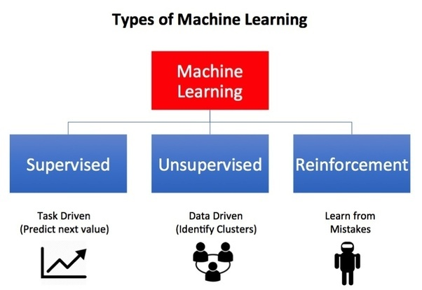
Redes Neuronales: tipos
La red neuronal funciona con cualquier tipo de problema: supervisado, no supervisado, por refuerzo, etc.
Normalmente se usa para aprendizaje supervisado y por refuerzo.

Slide 4
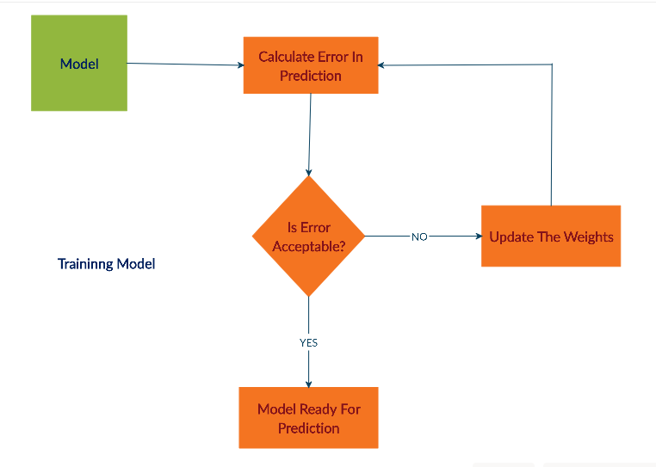
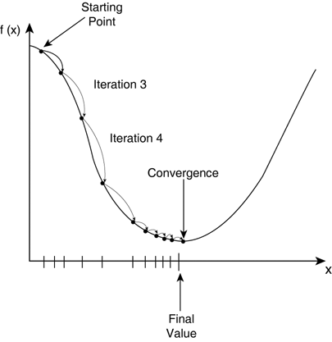
Redes neuronales: entrenamiento
Descenso del gradiente

Slide 5
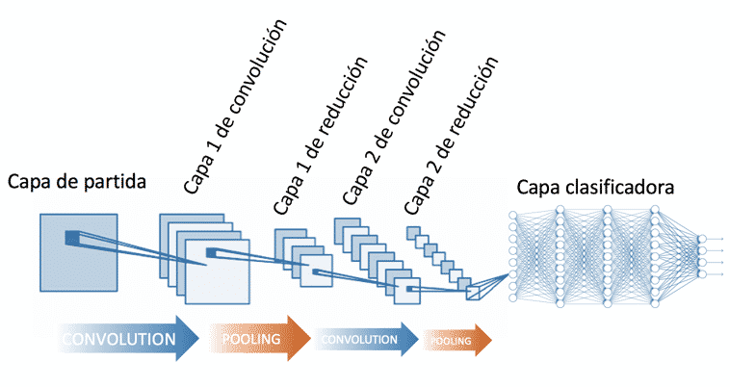
Redes neuronales: tipos
Perceptrón
Redes neuronales multicapa
Redes neuronales recursivas
Red generativa antagónica (GANs)
Red neuronal convolucional
Red neuronal modular*
_________________
RNA de base radial
Mapa auto-organizado
(…)

Slide 6
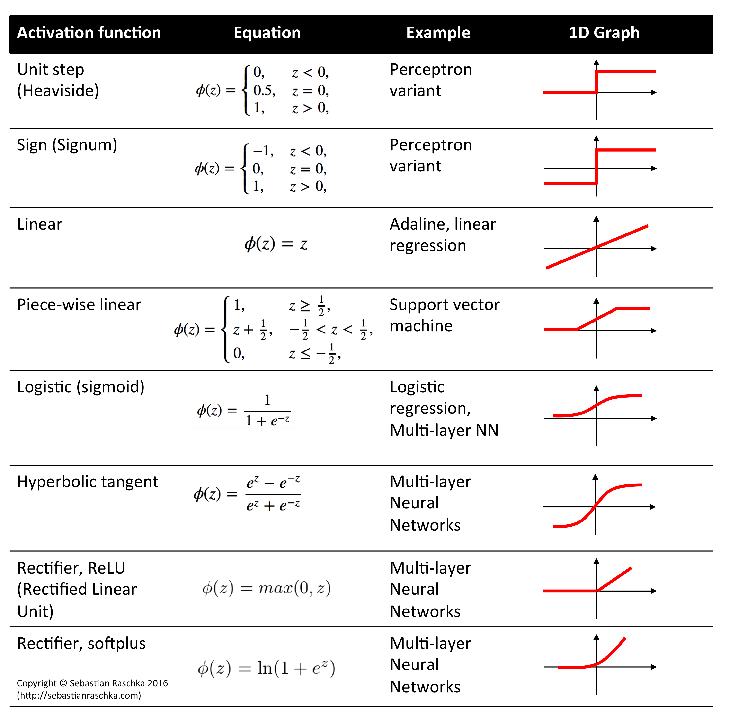
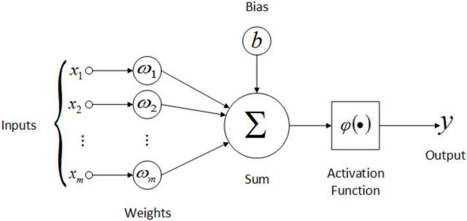
Funciones de activación

Slide 7



Tensorflow & Keras
Tensorflow: librería Python diseñada para trabajar con Machine & Deep Learning.
https://www.tensorflow.org/install/pip?hl=es-419
Keras: librería Python para la creación de modelos de aprendizaje.
Recientemente se convirtió en la API de alto nivel de Tensorflow para la creación de modelos Deep Learning.
https://www.tensorflow.org/guide/keras?hl=es
PyTorch: librería Python diseñada para trabajar con Deep Learning.

Slide 8
Preguntas

